Slide 1
SISTEMA DIGESTIVO
( MEDICAMENTOS INCLUIDOS EN EL POS )
PRESENTADO POR:
Karen Lorena Quevedo Clavijo
PRESENTADO A:
Claudia Seguanes
AUXILIAR ADMINISTRATIVO EN SALUD
CAMPOALTO ACASALUD S.A.
TEUSAQUILLO
JORNADA: MAÑANA

Slide 2


MEDICAMENTOS
¿QUE SON LOS MEDICAMENTOS?
Un medicamento es uno o mas fármacos, integrados en una forma farmacéutica, presentado para expendio y uso industrial o clínico, destinado para su utilización en personas o animales, dotado de propiedades que permiten el mejor efecto farmacológico con sus componentes con el fin de prevenir, aliviar o mejorar sus enfermedades o para mejorar su estado fisiológico.
Los medicamentos que se encuentran incluidos en el plan obligatorio de salud POS se pueden encontrar en el acuerdo 228 de 2002.

Slide 3
ANTIACIDOS:
Medicamentos utilizados en el tratamiento de la acidez gástrica o esofágica.
ALUMINIO HIDROXIDO MAS MAGNESIO HIDROXIDO CON O SIN SIMETICONA:
Mecanismo de acción: Neutraliza el ácido clorhidríco secretado por las células gástricas. La simeticona combinada con los antiácidos de la fórmula, permite eliminar los síntomas producidos por el exceso de gases y su expulsión del tracto gastrointestinal.
Composición: Cada 100 mL de SUSPENSIÓN contienen 4 g de hidróxido de aluminio, 4 g de hidróxido de magnesio y 0,4 g de simeticona (metil polisiloxano activado); excipientes c.s.
Indicaciones: Antiácido gástrico, antiflatulento.
Contraindicaciones y advertencias: Adminístrese con precaución en pacientes con insuficiencia renal. No debe administrarse concomitantemente con las tetraciclinas.
Dosis: adultos y niños mayores de 12 años→ 1 o 2 cucharaditas (5 a 10 mL), 1 o 2 horas después de las comidas y a la hora de acostarse.

Slide 4
ANTIEMETICOS:
Medicamentos que detienen o previenen los vómitos y las nauseas.
METOCLOPRAMIDA:
Mecanismo de acción: Antiemético. Regulador de la función motora digestiva. Antidopaminérgico.
Composición: Cada ampolla de 2 ml contiene: Metoclopramida 10 mg.
Indicaciones: prevención de nauseas y vómitos postoperatorios, incluidos por radioterapia o retardados incluidos por quimioterapia.
Contraindicaciones y advertencias: Pacientes con feocromocitoma, obstrucción mecánica o perforación gastrointestinal. Hemorragia gastrointestinal reciente. Antecedentes de hipersensibilidad al fármaco.
Dosis: según indicación médica. Niños: 0.2 mg/kg por dosis. Adultos: 10-20 mg por dosis. Vía: I.V. o I.M.

Slide 5
ANTIESPASMODICOS:
Medicamentos utilizados para ayudar a disminuir o detener los espasmos musculares de los intestinos.
HIOSCINA N-BUTIL BROMURO:
Mecanismo de acción: fármaco anticolinérgico con elevada afinidad hacia los receptores muscarínicos localizados en las células de músculo liso del tracto digestivo.
Composición: Ampolla con 2 g de Dipirona y 20 mg de N-Butilbromuro de Hioscin en 5 ml de solución. Ampolla con 2,5 g de Dipirona y 20 mg de N-Butilbromuro de Hioscina en 5 ml de solución.
Indicaciones: Se indica en el tratamiento sintomático de procesos espasmódicos del tracto gastrointestinal.
Contraindicaciones: Está contraindicado su uso en caso de hipersensibilidad conocida a al principio activo o algún componente de la fórmula.
Dosis:1 ó 2 comprimidos recubiertos, tres o cuatro veces al día. Inyectable: según sea administrado ya sea por vía intramuscular o endovenosa.

Slide 6
ENFERMEDAD ACIDO PEPTICA:
Medicamentos utilizados para combatir la perdida circunscrita de la mucosa del tubo digestivo, que esta bañada por una secreción acida o pepsina.
RANITIDINA:
Mecanismo de acción: Inhibe la secreción estimulada y basal de ác. gástrico y reduce la producción de pepsina.
Composición: comprimido 150mg. Inyección 50 mg/ 100 mg.
Indicaciones: ulcera duodeno, ulcera gástrica, reflujo gastroesofágico, prevención de hemorragia gastrointestinal producida por estrés.
Contraindicaciones: Hipersensibilidad. Porfiria aguda.
Dosis: vía oral; la dosis recomendada es de 300 mg al acostarse, o bien, 150 mg dos veces al día, durante 4 a 8 se­manas; siendo la dosis de mantenimiento de 150 mg por la noche. Vía intravenosa;
Administrarse en forma lenta en 1 o 2 mi­nutos, diluyendo los 50 mg en 20 ml de solución salina, glucosada o de Hartman, pudiendo repetir la dosis cada 6 u 8 horas.

Slide 7
OMEPRAZOL:
Mecanismo de acción: Inhibe la secreción de ácido en el estómago.
composición: cada capsula contiene; omeprazol 20mg. Cada frasco ámpula contiene; omeprazol 40 mg.
Indicaciones: Esofagitis por reflujo gastroesofágico. ulcera duodenal, úlcera gástrica benigna. ulcera duodenal, úlcera gástrica benigna.
Contraindicaciones: Hipersensibilidad a los componentes de la fórmula.
Dosis: inyectable; En el caso de pacientes con úlcera duodenal gástrica o esofagitis por reflujo, la dosis es de 40 mg diarios. En el síndrome de Zollinger-Ellison la dosis de inicio es de 60 mg.
Oral; Agruras e indigestión ácida: 1 cápsula de 20 mg al día.
Úlcera gástrica y duodenal: 1 cápsula de 20 mg al día, durante 2 o 3 semanas consecutivas.

Slide 8
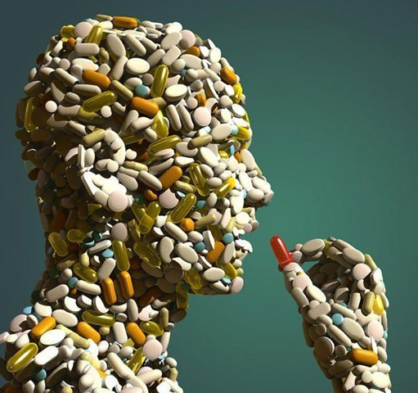
gracias

